Slide 1
Hafta 08 BİLP104-Nesneye Yönelik Programlama I
BİLP202
Dr. Muhammet Yorulmaz

Slide 2
DİZİLER (ARRAYS)
Aynı isim altında, aynı türde birden fazla değer tutmak için kullanılan veri yapılarıdır (Data Structure). Dizi bir kümedir; aynı türde verilere tek isimle erişmek için kullanılır. Dizi içindeki verilerin her birine eleman adı verilir.
Dizilerde, baştan kaç eleman saklayacağı belirlidir. Diziyi boş olarak oluşturacaksak (daha sonra değerlerini atayacaksak) aşağıdaki biçimde tanımlarız.
Dizinintürü[] dizininadı = new Dizinintürü[ elemanSayısı ] ;
Yukarıdaki tanımlama sonucunda dizinin elemanları varsayılan (default) değerler alır. Örneğin int dizisinin elemanları 0, double dizisinin elemanları 0.0 olacaktır.
Ancak dizi String tipinde ise varsayılan değerler null olacaktır. Bunun nedeni String’in ilkel(primitif) bir veri tipi değil bir sınıf olması ve bu saklanan değerlerin de bu sınıftan nesneler olmasıdır. Buna sınıf-nesne konusunda değineceğiz.

Slide 3
Boş olarak oluşturduğumuz dizinin elemanlarına, indeksleri ile belirtip, aşağıdaki gibi değer atayabiliriz.
int[] sayilar = new int[3];
sayilar[0]=5;
sayilar[1]=8;
sayilar[2]=3;
Aşağıdaki gibi bir atama yapmayı denediğimizde ise ArrayIndexOutOfBounds hatası ile karşılaşırız. Bu hata «Dizi indeksi sınırların dışında» anlamına gelir. Bu örnekte 3 eleman saklayacağımız dizinin (ilk elemanın indeksi 0 olduğu için) son indeksi 2 olacaktır. Dolayısıyla aşağıdaki örnekte 3 indeksli bir elemanı (4. elemanı) olmadığı için hata vermektedir.
sayilar[3]=7;

Slide 4
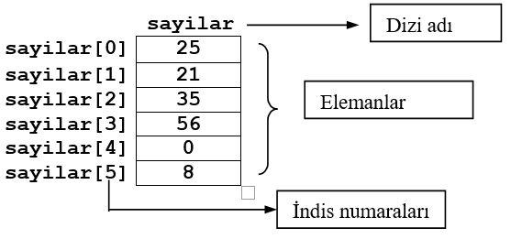
Dizilerde ilk değerler belirli ise {}İlk değer atama ve elemanlarına erişim aşağıdaki gibi yapılabilir.
Burada süslü parantezler içerisindeki eleman sayısına göre bellekte yer ayrılır.
int[] sayilar = {25, 21, 35, 56, 0, 8};

Slide 5
Aşağıdaki örnekte ekrana ne yazar?
String[] arabalar = {"Volvo", "BMW", "Ford", "Mazda"};
System.out.println( arabalar[1] );

Slide 6
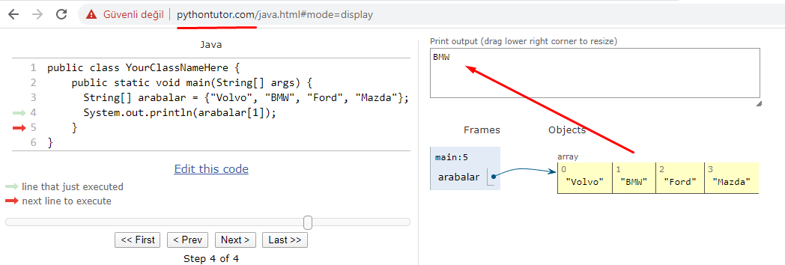
İnternette çalışan haline bağlantı

Slide 7
Elemanlarına length özelliği kullanılarak erişilebilir. length dizinin eleman sayısını döndürür.
String[] arabalar = {"Volvo", "BMW", "Ford", "Mazda"};
for (int indis = 0 ; indis < arabalar.length ; indis++) {
System.out.println( arabalar[indis] );
}
ÇIKTI
Volvo
BMW
Ford
Mazda
Dizilerdeki length özelliği ile String’lerdeki length metodu genellikle karıştırılabilmektedir. Örneğin; aşağıdaki kodda
length ifadesinden sonra parantez açılıp kapatılmaktadır. Yukarıda ise length ifadesinden sonra parantez açıp kapatılmamaktadır. String str="Volvo;
int uzunluk=str.length();

Slide 8
ÖRNEK 1 :
Klavyeden girilen 5 adet tamsayıyı, örnek çalışmaya göre giriş sırasının tersinden ekrana yazdırınız.
ÖRNEK ÇALIŞMA :
5 adet sayı giriniz : 5 6 4 3 1
Girilen sayılar(sondan başa): 1 3 4 6 5

Slide 9
ÖRNEK 1 ÇÖZÜM:
Scanner sc = new Scanner(System.in);
int[] sayilar = new int[5];
System.out.println(" 5 adet sayı giriniz : ");
for(int indis = 0; indis < 5 ; indis++)
sayilar[indis] = sc.nextInt();
System.out.println(" Girilen sayılar(sondan başa): ");
for(int indis = sayilar.length-1; indis >= 0 ; indis--)
System.out.print( sayilar[indis] + " ");
}

Slide 10
ÖRNEK 2 :
Elemanları 8, 5, 7, 9, 3 olan bir tam sayı dizisi tanımlayınız. Bu dizinin en büyük ve küçük elemanını algoritmik bir şekilde bulup yazdırınız.
ÖRNEK ÇALIŞMA:
Dizinin en küçük elemanı: 3
Dizinin en büyük elemanı: 9

Slide 11
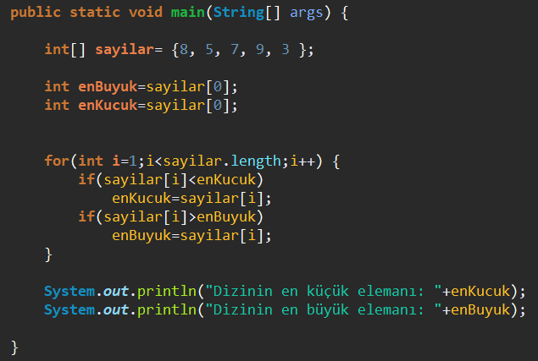
ÖRNEK 2 ÇÖZÜM:

Slide 12
ÖRNEK 3 :
Elemanları 56.3, 45.7, 68.6, 79.4 olan yagislar isimli bir double sayı dizisi tanımlayınız. Bu dizinin elemanları toplamını ve ortalamasını algoritmik bir şekilde bulup aşağıdaki gibi yazdırınız.
ÖRNEK ÇALIŞMA :
Yazın toplam yağış: 250.0 mm.dir.
Yazın Ortalama yağış: 62.5 mm.dir.

Slide 13
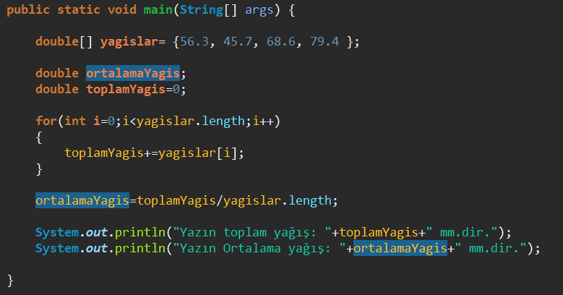
ÖRNEK 3 ÇÖZÜM:

Slide 14
ÖRNEK 4 :
Elemanları "İstanbul", "Afyon","Edirne", "Ankara", "Mersin", "Tokat", "Adana" olan bir String dizisi tanımlayınız. Bu dizinin küçük veya büyük harf farketmeksizin ‘’a’’ harfi ile başlayan kaç il olduğunu algoritmik bir şekilde bulup aşağıdaki gibi yazdırınız.
ÖRNEK ÇALIŞMA :
Dizide a harfi ile başlayan 3 il vardır.

Slide 15
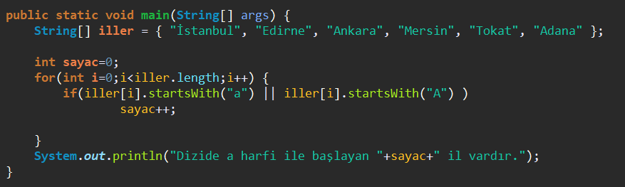
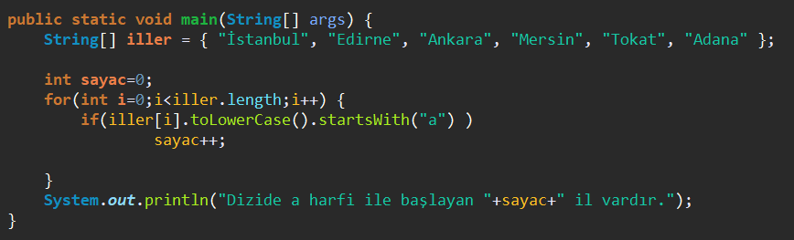
ÖRNEK 4 ÇÖZÜM: 1
Bir stringin, başka bir string ile başlayıp (true) başlamadığını (false) bize boolean bir değer vererek
söyleyen startsWith metodunu kullanabiliriz.
ÖRNEK 4 ÇÖZÜM:2
Birden fazla metodu zincirleme kullanabiliriz. Örneğin önce dizinin elemanını küçük harfli halini elde edip,
‘’a’’ stringi ile başlayıp başlamadığına bakabiliriz.

Slide 16
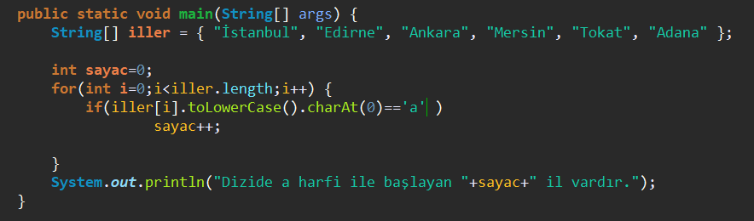
ÖRNEK 4 ÇÖZÜM:3
Bu örnekte her ilin sadece ilk harfini kontrol edeceğimizden;
stringi küçük harfe dönüştürülmüş halini elde edip, ilk karakterini char tipinde alabilir ve == operatörü ile ‘a’ karakteri (string değil) ile kıyaslayabiliriz.
Burada yine zincirleme metot (aynı anda) kullandığımıza dikkat ediniz.

Slide 17
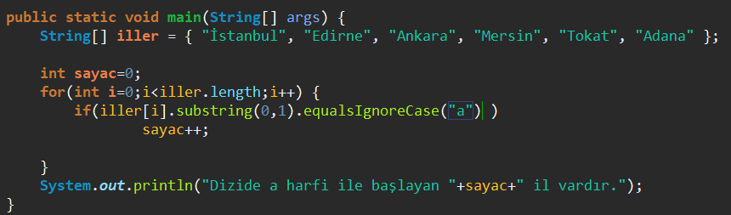
ÖRNEK 4 ÇÖZÜM:4
Bir başka yöntem de dizinin ilk harfini string olarak elde edip, equalsIgnoreCase metodu ile küçük büyük harf duyarsız bir şekilde ‘’a’’ veya ‘’A’’ ile kıyaslmaktır.
equalsIgnoreCase metodu iki stringi küçük, büyük harf ayrımı yapmadan karşılaştırmaktadır.

Slide 18
ÖRNEK 5:
Elemanları "İstanbul", "Edirne", "Ankara", "Mersin", "Tokat", "Adana"
olan bir String dizisi tanımlayınız. Bu dizinin küçük veya büyük harf farketmeksizin ‘’a’’ harfi ile başlayıp ‘’a’’ harfi ile biten kaç il olduğunu algoritmik bir şekilde bulup yazdırınız.
ÖRNEK ÇALIŞMA :
Dizide a harfi ile başlayan ve a harfi ile biten 2 il vardır.

Slide 19
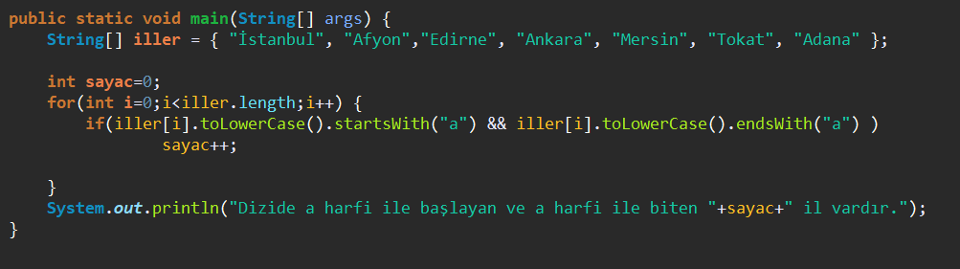
ÖRNEK 5 ÇÖZÜM: 1

Slide 20
ÖRNEK 6 :
İlk değerlerini kendi seçeceğiniz 5 tam sayı içeren bir dizi tanımlayınız. Bu dizinin elemanları arasında 1 olup olmadığını algoritmik bir şekilde bulup aşağıdaki gibi yazdırınız.
ÖRNEK ÇALIŞMA 1 :
Dizinin elemanları arasında 1 var.
ÖRNEK ÇALIŞMA 2 :
Dizinin elemanları arasında 1 yok.

Slide 21
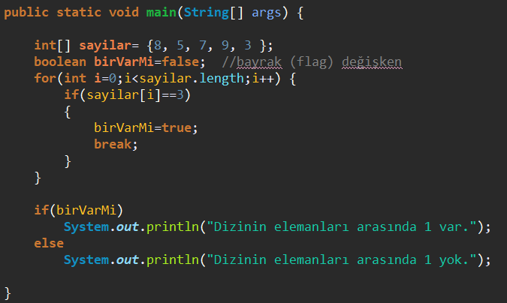
ÖRNEK 6 ÇÖZÜM:

Slide 22
ÖRNEK 7 :
İlk değerlerini kendi seçeceğiniz 5 tam sayı içeren bir dizi tanımlayınız. Bu dizide aynı sayıdan yan yana gelip gelmediğine göre aşağıdaki örnek çalışmayı verecek programı yazınız.
ÖRNEK ÇALIŞMA 1 :
Dizide yan yana aynı sayıya rastlandı.
ÖRNEK ÇALIŞMA 2 :
Dizide yan yana aynı sayıya rastlanmadı.

Slide 23
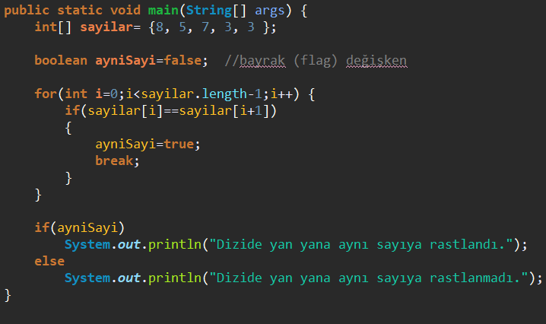
ÖRNEK 7 ÇÖZÜM:

